Slide 1
ОСІННІ МОТИВИ В ПОЕЗІЇ ЛІНИ КОСТЕНКО Басова А.В. Учитель вищої категорії МЗСШ І ступеня №5

Slide 2
Вправи для розвитку читацьких навичок

Slide 3
Прочитайте вірш повільно пошепки, повільно вголос, швидше пошепки, швидше вголос.
Розкажіть його сумно, радісно, здивовано.
На землю осінь вже ступила,
Додому листячко летить.
Гніздо лелече опустіло,
— Тепер у ньому хмарка спить.

Slide 4
Гра «Срібні павутинки».
В синім небі срібні павутинки,
Гнані вітром, вдаль летять...
— Прочитайте, діти, про що ж вони гомонять.
тень жов га ви няє хів пта

Slide 5
Опрацювання вірша
Ліни Костенко
«Вже брами літа замикає осінь»

Slide 6
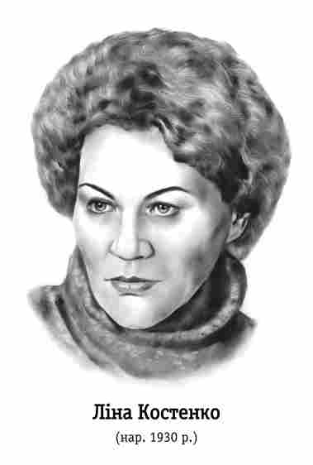

Slide 7
— Народилася Ліна Василівна Костенко 19 березня 1930 року в містечку Ржищеві на Київщині в учительській сім'ї. З шести років жила в Києві. Тут ще зовсім дівчатком застала її війна. І «перший біль тих недитячих вражень» лишив глибокий слід в душі майбутньої поетеси.
Закінчивши після війни середню школу, вона якийсь час навчалася в Київському педагогічному інституті, а 1952 року вступила до Московського літературного інституту ім. М. Горького.
Ліна Костенко часто звертається до теми дитинства, обпаленого війною, малює у своїх поезіях образи дітей та підлітків, як із сучасного життя, так і з далекого минулого, змальовує красу природи.

Slide 8
Словникова робота. Прочитайте колонки слів:
Задощило цвіркуни
захлюпало перепілочки
подалось чорногуз
замикала журавлі
погубила чемодан поклонився
— На яке запитання відповідають слова другої колонки?
— Яке слово зайве у другій колонці?

Slide 9
Опрацювання вірша Ліни Костенко «Соловейко застудився»

Slide 10
Вправи для розвитку швидкості читання.
Плеще у долоні дощик недарма
— Певно, в нього інших забавок нема.
Ось для вас краплини, а на них — слова,
Швидко їх читайте і в прислів'я позбирайте.

Slide 11
Опрацювання вірша Ліни Костенко «Шипшина важко віддає плоди»

Slide 12
Вправи для розвитку артикуляції. Читання з різною інтонацією скоромовки.
Шуміла шипшина,
Шукала пташину,
Шпака і шуліку.

Slide 13
Підсумок уроку При створенні презинтації використано ресурси Інтернету

